Slide 1
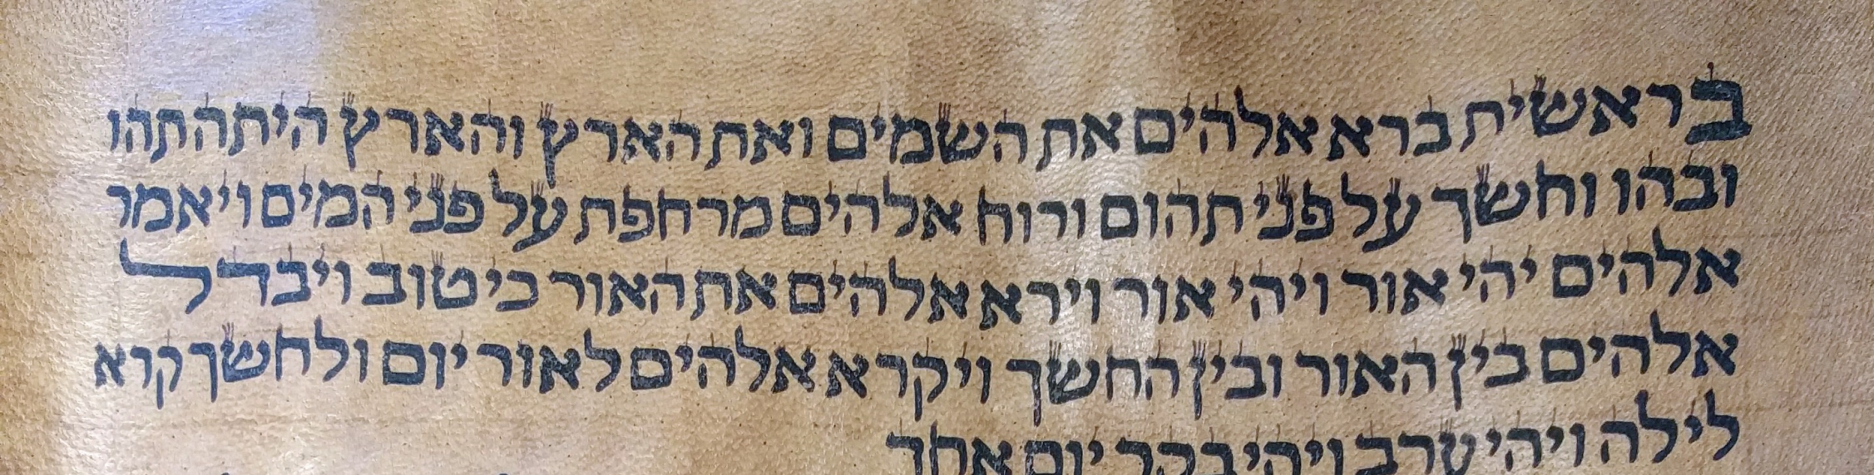

Slide 2
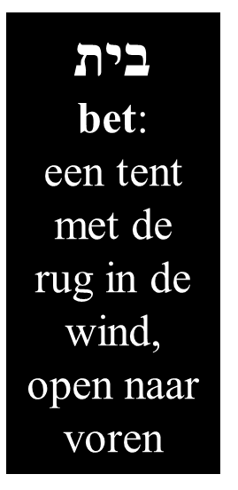




een tent
een woning een huis
gekanteld
gestileerd

Slide 3
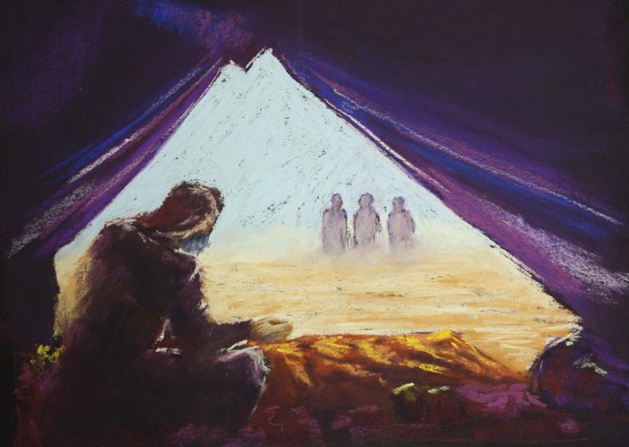
Gen.18:1
En de Here verscheen aan hem bij de terebinten van Mamre,
terwijl hij op het heetst van de dag
in de ingang der tent [פֶּתַח־הָאֹהֶל-petach ha ohel] zat.

Slide 4
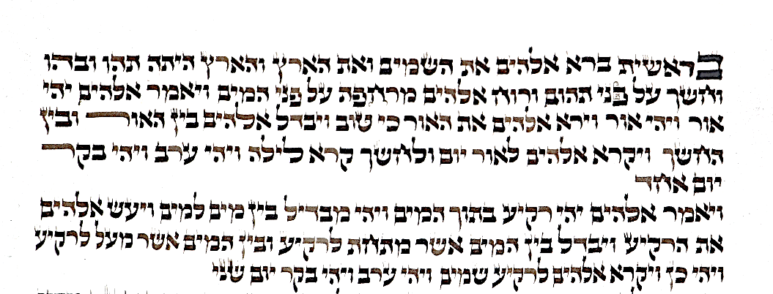

בְּרֵאשִׁית בָּרָא אֱלֹהִים אֵת הַשָּׁמַיִם וְאֵת הָאָרֶץ
Beresjiet bara elohiem et hasjamajiem we et haarets

Slide 5


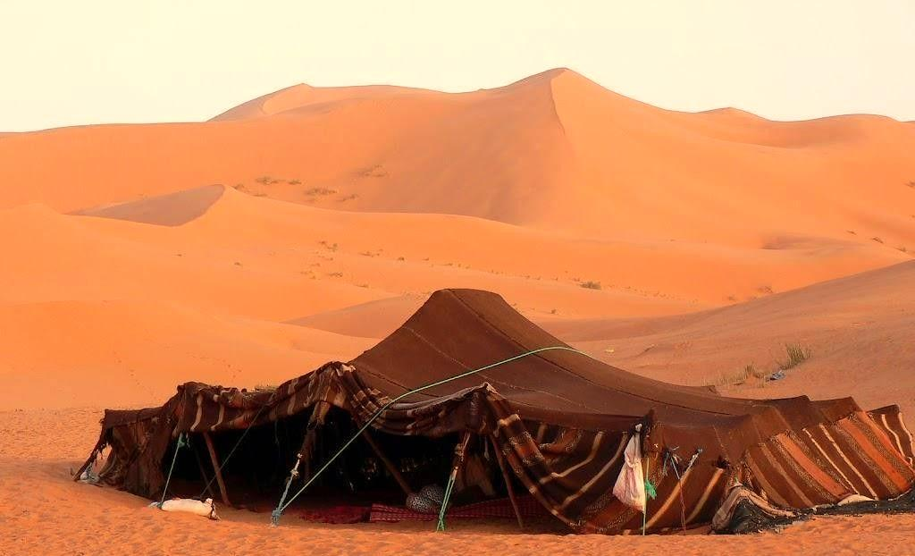
De eerste letter van de Bijbel is een tent,
een woning!
בֵּית
bèt
huis
בַּיִת
bajit
huis
בֵּית יִשְׂרָאֵל
bét jisraël
huis Israëls

Slide 6
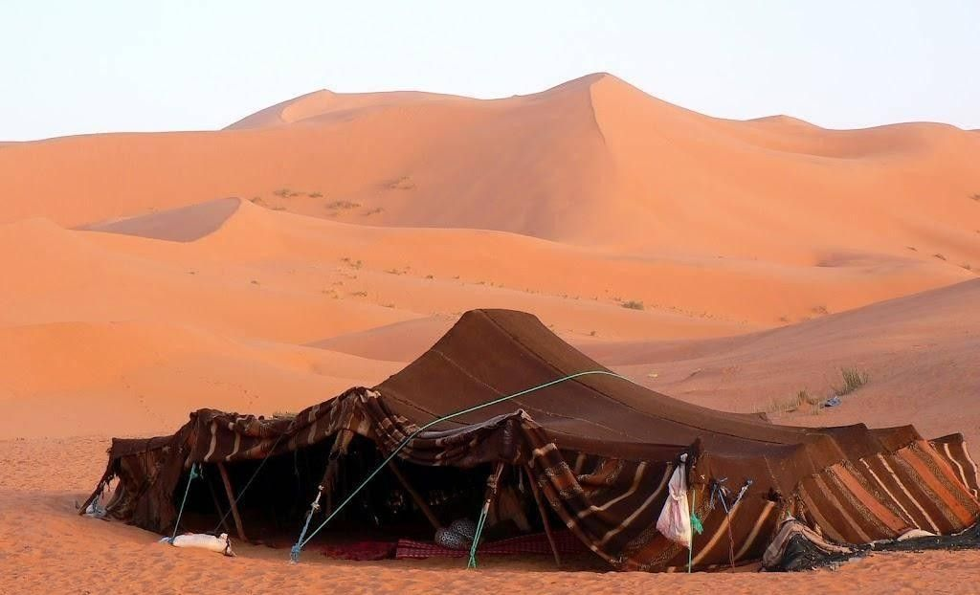

b
De woning, de tent, het huis is het centrale thema van de Bijbel.
Alles komt er uit voort en is er op gericht.
בֵּית יִשְׂרָאֵל
bét jisraël
huis Israëls

Slide 7
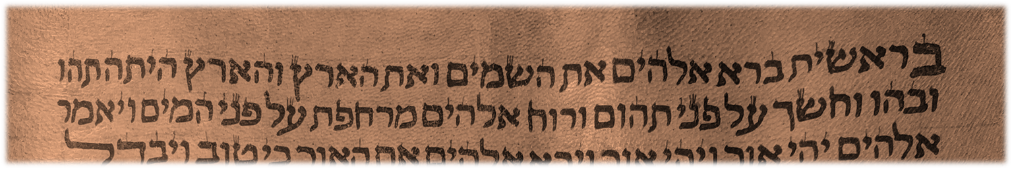
ב
Torah zij de regels van het Huis
בְּרֵאשִׁית בָּרָא אֱלֹהִים אֵת הַשָּׁמַיִם וְאֵת הָאָרֶץ
Efeze 2:19 “Zo zijt gij dan geen ​vreemdelingen​ en bijwoners meer, maar medeburgers der ​heiligen​ en huisgenoten Gods,”

Slide 8
ב
Joël 3:18 “Te dien dage zal het geschieden,
dat de bergen van jonge ​wijn​ zullen druipen
en de heuvelen van melk zullen vloeien
en alle beken van Juda van water zullen stromen;
een bron zal ontspringen uit het ​huis​ des Heren
[מָיִם וּמַעְיָן מִבֵּית יְהוָה-majim oe majaan mi bét JHWH]
en zal het dal van Sittim drenken. ”

Slide 9

God is een woning, een tent (metafoor!)
De Messias is de deur (metafoor!)
Psalm 91:1 “Wie in de schuilplaats des Allerhoogsten is gezeten,
vernacht in de schaduw des Almachtigen.”
Deut.33:26,27 “Daar is niemand als God, o Jesurun; Hij rijdt langs de hemel als uw helper en in zijn hoogheid over de wolken. De eeuwige God is u een woning [מְעֹנָה אֱלֹהֵי-meonah elohé: schuilplaats]
en onder u zijn eeuwige armen.

Slide 10



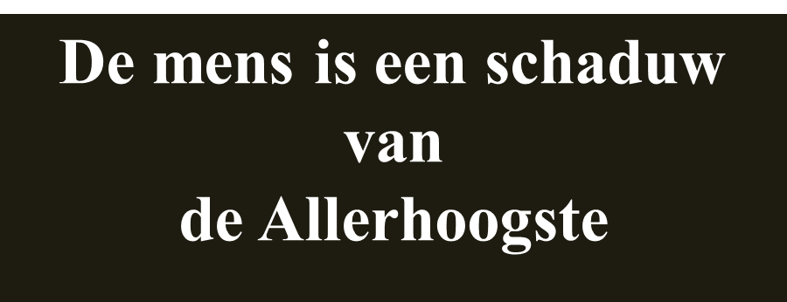

Alleen in Zijn tent komt de mens tot haar recht
נוּ
בְּ
be
enoe
Gen.1:26“En God zeide: Laat Ons mensen maken
naar ons beeld, als onze gelijkenis
[בְּצַלְמֵנוּ-betsalmenoe], ”

Slide 11


v.b. van een mens in de schaduw van God
Ex.31: “De Here sprak tot ​Mozes: ²Zie, Ik heb bij name geroepen Besaleël [בְּצַלְאֵל-betsalel], de zoon van Uri, de zoon van Chur, uit de ​stam Juda, ³en hem vervuld met Gods Geest, met wijsheid, inzicht en kennis, en dat voor allerlei werk, om ontwerpen te bedenken, ⁴om die uit te voeren in goud, zilver en koper; ⁵om stenen te bewerken, om die in te zetten; om hout te snijden en werkzaam te zijn in allerlei arbeid. ”
In de schaduw van God

Slide 12
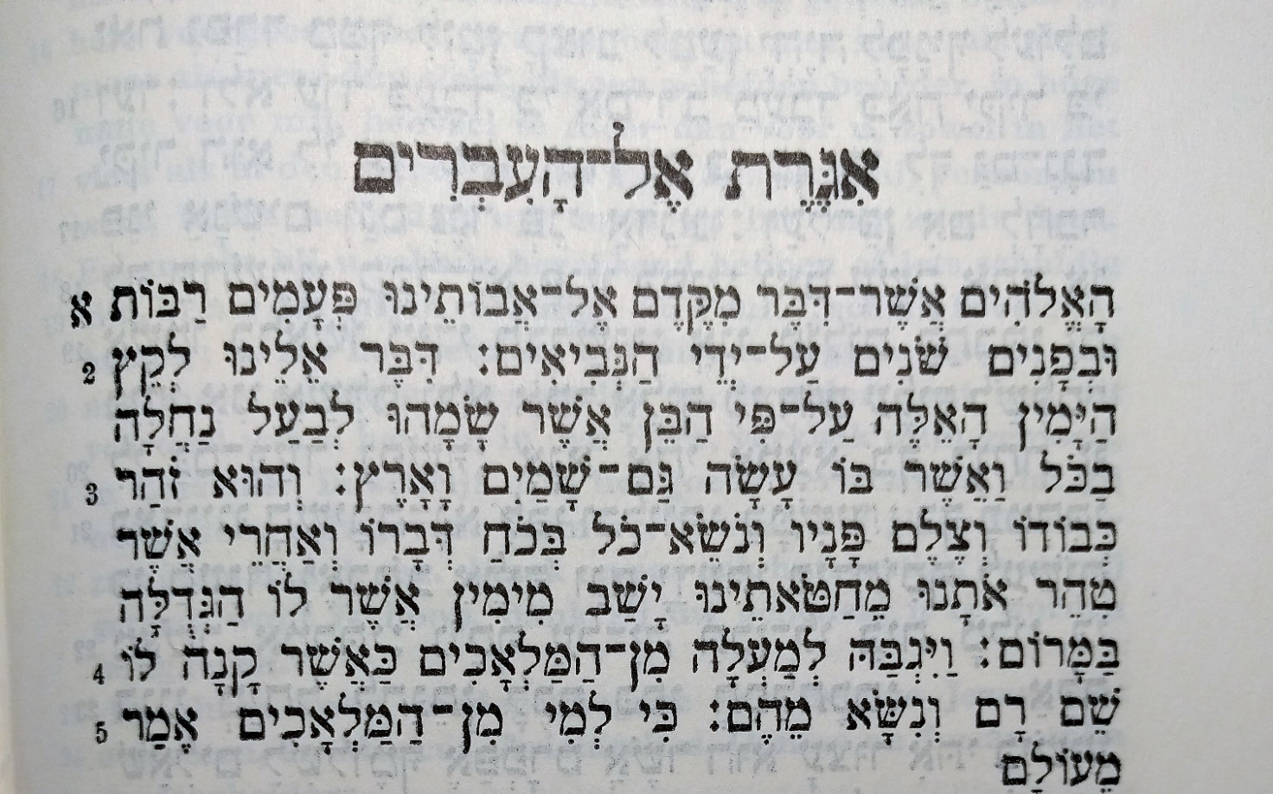
Jesjoea is een schaduw van de Allerhoogste
Hebr.1:1 “[…] de Zoon, die Hij gesteld heeft tot erfgenaam van alle dingen, door wie Hij ook de wereld geschapen heeft. ³Deze, de afstraling zijner heerlijkheid en de afdruk [צֶלֶם-tsèlèm] van zijn wezen, die alle dingen draagt door het woord zijner kracht,[…]”
Χαρακτὴρ
charakter
Afdruk

Slide 13
De Eeuwige accentueert de woning
Ex.33:7
”Mozes​ nu nam een ​tent​
[וּמֹשֶׁה יִקַּח אֶת־הָאֹהֶל - oe mosjé jiqach èt ha ohèl]
en spande haar voor zich uit buiten de legerplaats,
ver van de legerplaats,
en noemde haar: ​tent​ der samenkomst.
[אֹהֶל מוֹעֵד- ohèl moëd]
Ieder, die de Here zocht,
ging uit naar de ​tent​ der samenkomst,
die buiten de legerplaats was.”

Slide 14
1.אֹהֶל מוֹעֵד- ohèl moëd – tent der samenkomst

Slide 15
De Eeuwige accentueert de woning
Ex.26:7
” Ook zult gij tentkleden van geitehaar maken tot een tent over de tabernakel [לְאֹהֶל עַל־הַמִּשְׁכָּן],
elf tentkleden zult gij maken.”
שָׁכַן
sjakan
wonen
verblijven
לְאֹהֶל עַל־הַמִּשְׁכָּן
le ohel al ha misjkan
tot tent over de woning

Slide 16
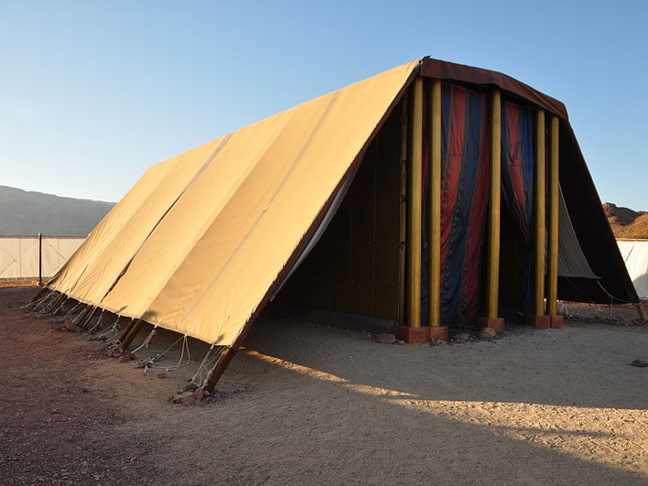
שְׁכִינָה
Sjékinah
Goddelijke aanwezigheid
שָׁכַן
sjakan
wonen
verblijven
2. לְאֹהֶל עַל־הַמִּשְׁכָּן - le ohel al ha misjkan
tot tent over de woning

Slide 17
De Eeuwige accentueert de woning
De tent over de woning
Ex.40:19
” Hij breidde de ​tent​ over de ​tabernakel​ uit
[וַיִּפְרֹשׂ אֶת־הָאֹהֶל עַל־הַמִּשְׁכָּן]
[wa jifros et ha ohèl al ha misjkan]
en legde het dekkleed der ​tent​ er overheen
[וַיָּשֶׂם אֶת־מִכְסֵה הָאֹהֶל עָלָיו מִלְמָעְלָה]
[wa jasèm et michsèh ha ohèl alaiv milmalah]
zoals de Here ​Mozes​ geboden had.”

Slide 18
De Eeuwige accentueert de woning
Num.3:25
” De Gersonieten nu hadden bij de ​tent​ der samenkomst [אֹהֶל מוֹעֵד -ohel moëd], zowel ​tabernakel​ [מִּשְׁכָּן -misjkan] als ​tent [אֹהֶל -ohel], de zorg voor de dakbedekking [מִכְסֵה -miksèh], het voorhangsel [מָסָךְ -masak] voor de ingang [פֶּתַח -petach] van de ​tent​ der samenkomst [אֹהֶל מוֹעֵד -ohel moëd], ²⁶de gordijnen [קֶלַע- qela] van de voorhof [חָצֵר-chatser] en het voorhangsel [מָסָךְ -masak] voor de ingang [פֶּתַח -petach] van de voorhof [חָצֵר-chatser], die rondom de ​tabernakel​ [מִּשְׁכָּן -misjkan] en het ​altaar​ was, en de daarbij behorende touwen, naar alles wat daaraan te doen was.”

Slide 19
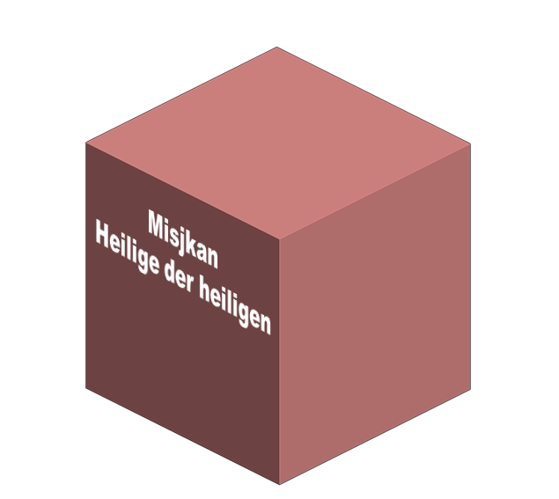
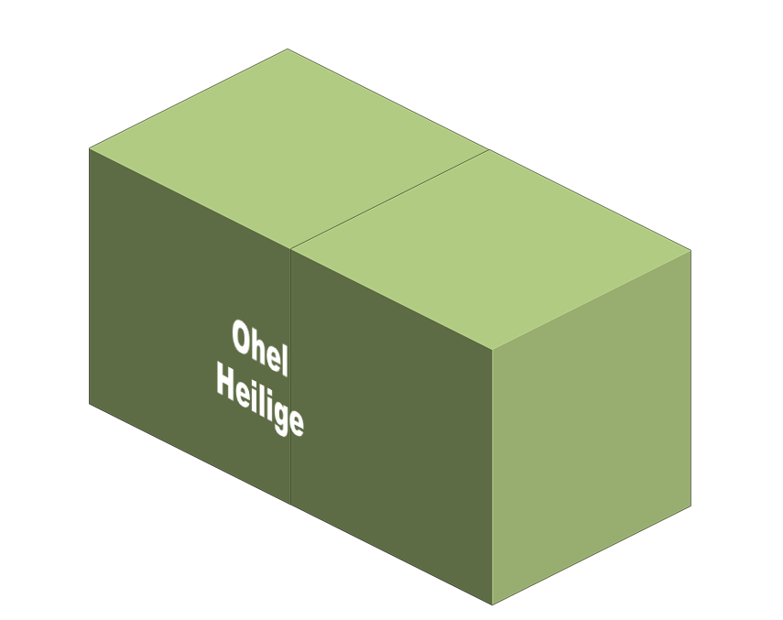
Hebr.9:2,3 “Want er was een ​tent​ ingericht, de voorste, waarin de ​kandelaar​ en de ​tafel​ met de ​toonbroden​ stonden; deze werd het heilige genoemd; ³en achter het tweede voorhangsel was een ​tent, genaamd het ​heilige​ der ​heiligen, ⁴met een gouden ​reukofferaltaar​ en de ​ark​ des verbonds,”

Slide 20
De Eeuwige accentueert de woning
Psalm 15:1-3
” HEERE, wie zal verblijven in Uw ​tent?
Wie zal wonen op Uw ​heilige​ berg?
Hij die oprecht wandelt en ​gerechtigheid​ beoefent,
die met zijn ​hart​ de waarheid spreekt.
Die met zijn tong niet lastert,
zijn vrienden geen kwaad doet
en geen smaad jegens zijn naaste op de lippen neemt.”

Slide 21
De Eeuwige accentueert de woning
Ex.27:21
” In de ​tent​ der samenkomst​ buiten het voorhangsel dat vóór de getuigenis is, zal Aäron met zijn zonen die verzorgen, van de avond tot de morgen, voor het aangezicht des Heren: een altoosdurende inzetting bij de Israëlieten voor hun geslachten.”
לְאֹהֶל עַל־הַמִּשְׁכָּן
Le ohel al ha misjkan
Tot tent over de woning

Slide 22
Gods woning heeft een deur
Lev.19:21
” Hij zal zijn schuldoffer voor de Here
bij de ingang van de tent der samenkomst
[אֶל־פֶַּתח אֹהֶל מוֹעֵד]
[el petach ohèl moëd]
brengen,”
פֶַּתח
petach
ingang
opening
deur
פָּתַח
patach
openen
losmaken

Slide 23
Gods woning heeft een deur
Joh.10:9
” Ik ben de deur;
als iemand door Mij binnenkomt,
zal hij behouden worden;
en hij zal ingaan en uitgaan en weide vinden”
פֶַּתח
petach
ingang
opening
deur
פָּתַח
patach
openen
losmaken

Slide 24
2 Kron.5:14
“de heerlijkheid des Heren had het
huis Gods
[בֵּית הָאֱלֹהִים- bet ha elohim]
vervuld.”

Slide 25
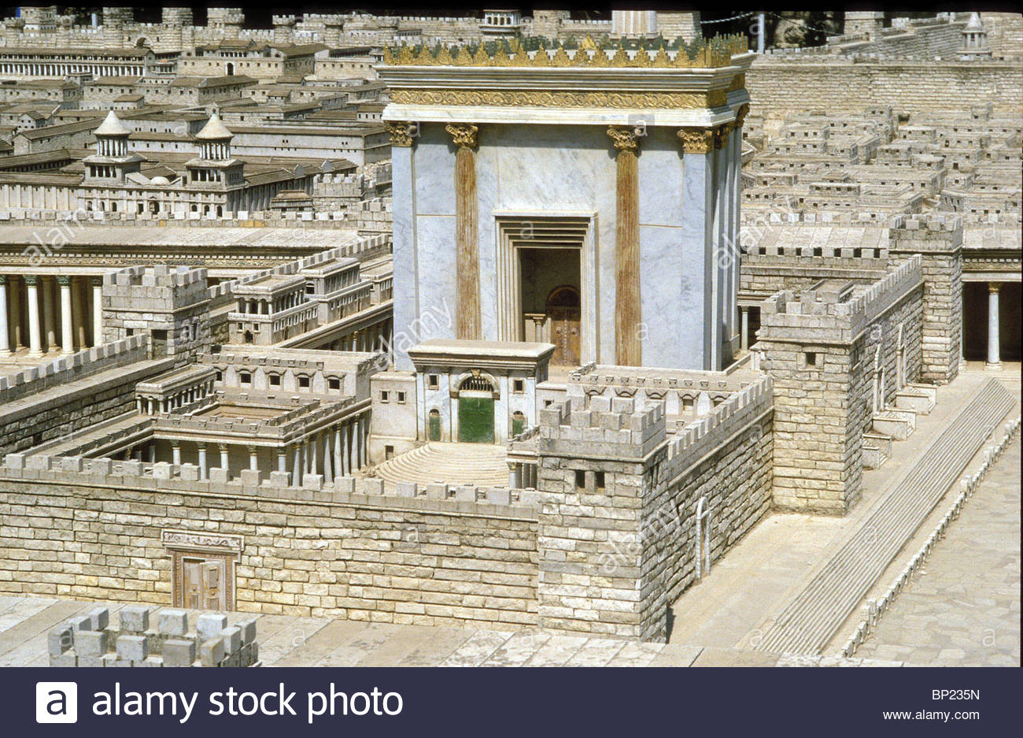
3. בֵּית הָאֱלֹהִים- bet ha elohim – huis van God
De tempel van Salomo

Slide 26
Ezra 5:2
“Toen maakten Zerubbabel, de zoon van Sealtiël, en Jesua, de zoon van Josadak, zich op en begonnen te bouwen aan het huis van God,
[בֵּית אֱלָהָא-bet elaha] (Aramees)
die in Jeruzalem woont”

Slide 27
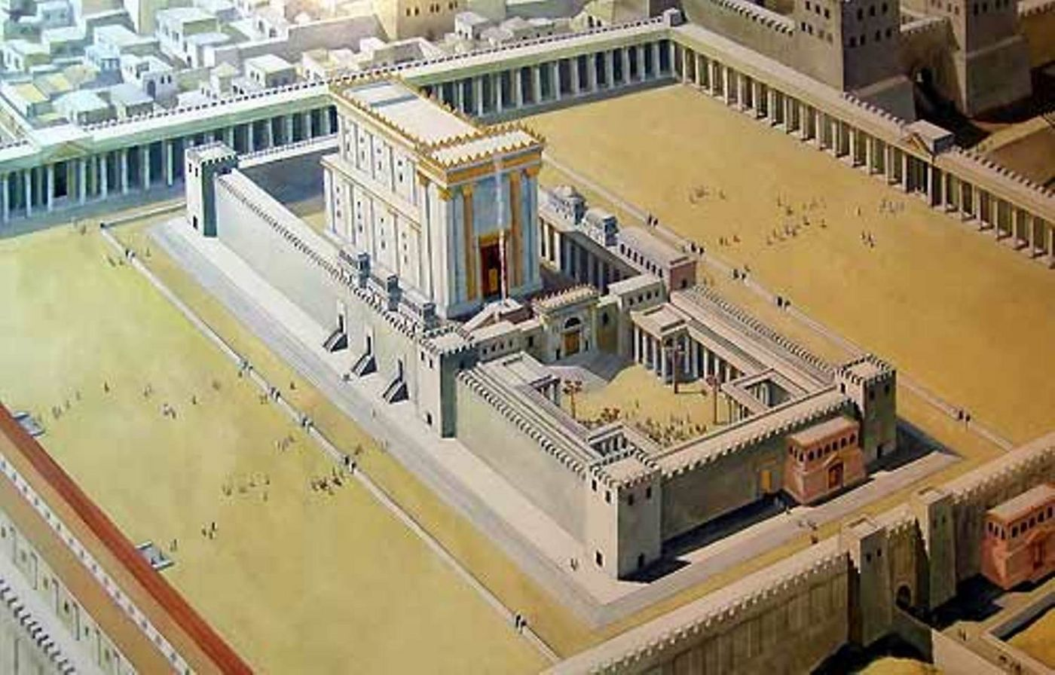
4. בֵּית אֱלָהָא- bet elaha– huis van God
De tempel van Ezra

Slide 28
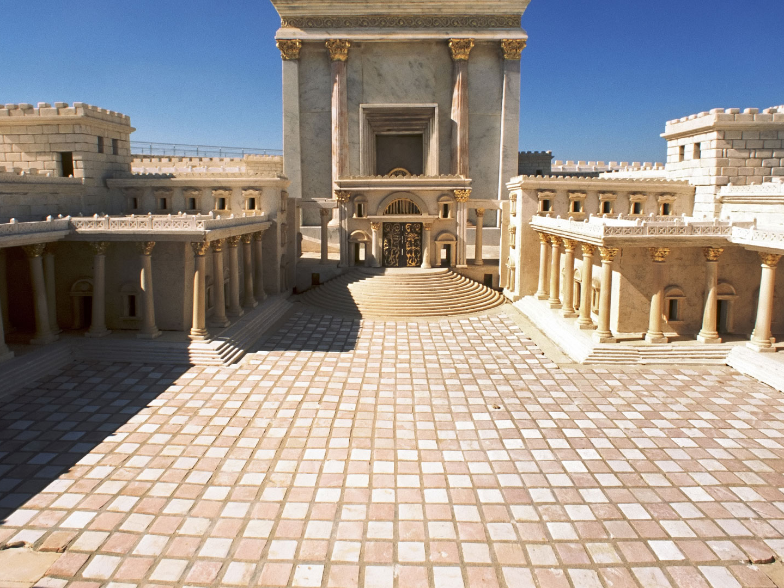
Joh.14:2 “In het huis van Mijn Vader zijn veel woningen; als dat niet zo was, zou Ik het u gezegd hebben. Ik ga heen om een plaats voor u gereed te maken.”
Marcus 11:17 “Hij leerde en sprak tot hen: Staat er niet geschreven, dat mijn huis een bedehuis zal heten voor alle volken?”
5. הֵיכָל - hechal– heiligdom, paleis
De tempel ten tijde van Jesjoea

Slide 29
Openb.21: ³En ik hoorde een luide stem van de troon zeggen:
Zie, de ​tent​ van God is bij de mensen en Hij zal bij hen wonen, en zij zullen zijn volken zijn en God zelf zal bij hen zijn, ⁴en Hij zal alle tranen van hun ogen afwissen, en de dood zal niet meer zijn, noch ​rouw, noch geklaag, noch moeite zal er meer zijn, want de eerste dingen zijn voorbijgegaan. ⁵En Hij, die op de troon gezeten is, zeide: Zie, Ik maak alle dingen nieuw. En Hij zeide: Schrijf, want deze woorden zijn getrouw en waarachtig. ⁶En Hij sprak tot mij: Zij zijn geschied. Ik ben de alfa en de omega, het begin en het einde.

Slide 30
Openb.21: En de stad lag in het vierkant en haar lengte was even groot als haar breedte; en hij mat de stad op met de stok: twaalfduizend stadiën; haar lengte en haar breedte en haar hoogte waren gelijk.

Slide 31
Efeze 2:17 “En bij zijn komst heeft Hij ​vrede​ verkondigd aan u, die veraf waart, en ​vrede​ aan hen, die dichtbij waren; want door Hem hebben wij beiden in één Geest de toegang tot de Vader. Zo zijt gij dan geen ​vreemdelingen​ en bijwoners meer, maar medeburgers der ​heiligen​ en huisgenoten Gods, ²⁰gebouwd op het fundament van de ​apostelen​ en profeten, terwijl ​Christus​ ​Jezus​ zelf de ​hoeksteen​ is. ²¹In Hem wast elk bouwwerk, goed ineensluitend, op tot een tempel, ​heilig​ in de Here, ²²in wie ook gij mede gebouwd wordt tot een woonstede Gods in de Geest.

Slide 32
2 Kor.5:1
“Want wij weten, dat,
indien de aardse tent,
waarin wij wonen,
wordt afgebroken,
wij een gebouw van God hebben,
in de hemelen,
niet met handen gemaakt,
een eeuwig huis.”

Slide 33


